Slide 1
Gestión de usuarios
Oracle

Slide 2
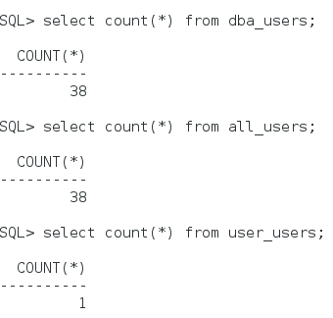
Consulta de usuarios
ALL_USERS view lists all users of the database that are visible to the current user.
DBA_USERS describes all users of the database and contains more columns than ALL_USERS.
USER_USERS describes the current user of the database and contains more columns than ALL_USERS.

Slide 3
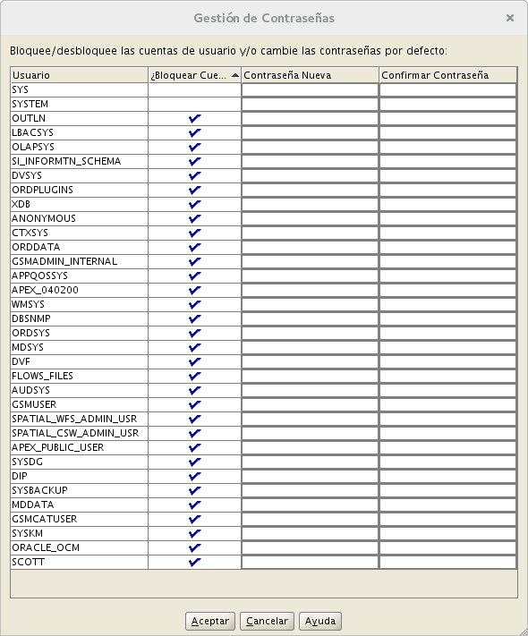
Usuarios de Oracle
Creados por defecto los de la imagen.
Password por defecto del usuario SYS: change_on_install
Password por defecto del usuario SYSTEM: manager
El usuario sys y system pueden conectarse como administradores (as sysdba) porque existen para el SO.

Slide 4
Privilegios, roles y perfiles
https://docs.oracle.com/cd/B19306_01/network.102/b14266/admusers.htm#DBSEG10000
Privilegio: el derecho a poder ejecutar un tipo de sentencia SQL o acceder a un objeto de la BD. Los define Oracle.
Roles: Conjunto de privilegios agrupados, para facilitar su concesión a diferentes usuarios.
Perfiles: Conjunto de límites de los recursos de la BD. Cada usuario tiene un único perfil. DBA_PROFILES,

Slide 5
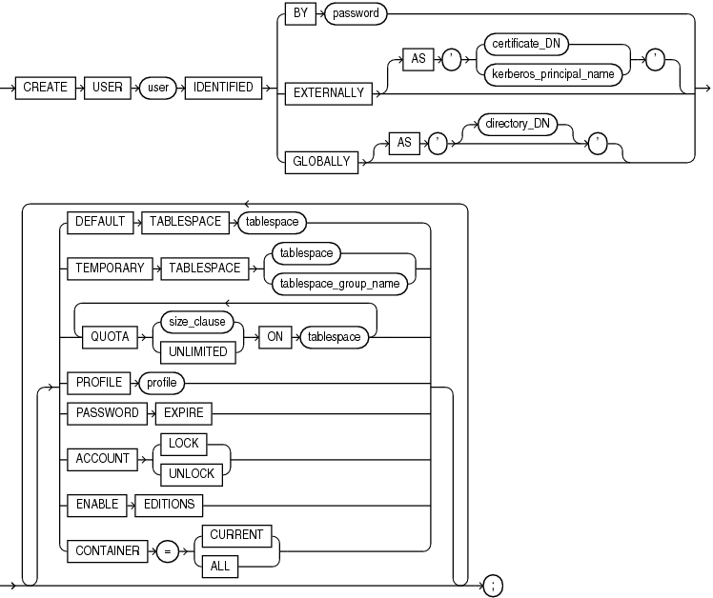
Crear usuarios
https://docs.oracle.com/database/121/SQLRF/statements_8003.htm#SQLRF01503

Slide 6
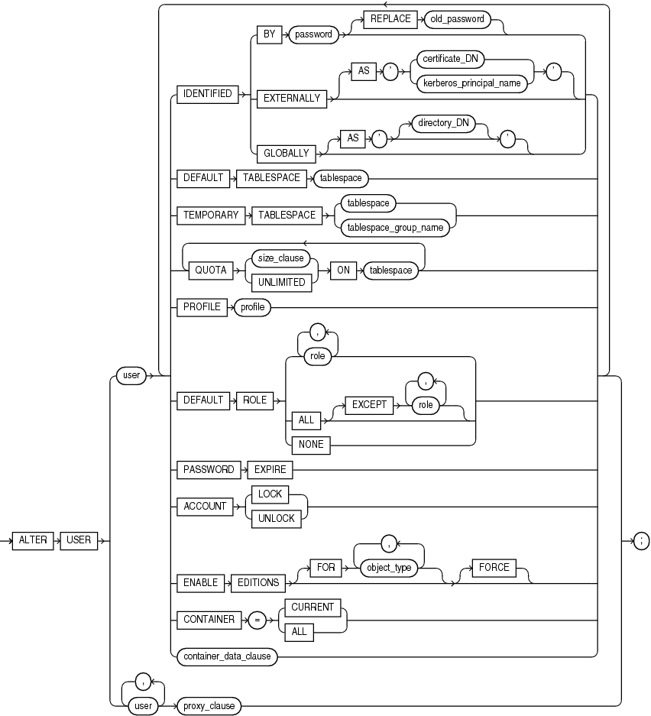
Modificar usuarios (ALTER)
http://docs.oracle.com/database/121/SQLRF/statements_4003.htm#SQLRF01103

Slide 7
Privilegios
Se conceden y revocan con GRANT y REVOKE.
de objeto: permite realizar ciertas acciones en objetos de la BD (tabla, vista,...). Si a un usuario no se le dan estos permisos sólo puede acceder a sus propios objetos (USER_OBJECTS). Este tipo de permisos los da el propietario del objeto, el administrador o alguien que haya recibido este permiso explícitamente (GRANT OPTION).
y de sistema: permiten ejecutar comandos del tipo DDL (Data definition Language), como CREATE, ALTER y DROP o del tipo DML (Data Manipulation Language). Consultar SYSTEM_PRIVILEGE_MAP
http://docs.oracle.com/cd/B19306_01/network.102/b14266/authoriz.htm#DBSEG5000

Slide 8
¿Quién puede conceder o quitar privilegios de sistema?
Users who have been granted a specific system privilege with the ADMIN OPTION
Users with the system privilege GRANT ANY PRIVILEGE
http://docs.oracle.com/cd/B19306_01/network.102/b14266/authoriz.htm#i1010570

Slide 9
Roles
Para consultar los roles definidos y los privilegios otorgados a través de ellos:
select * from DBA_ROLES;
select * from DBA_ROLE_PRIVS order by GRANTEE;

Slide 10

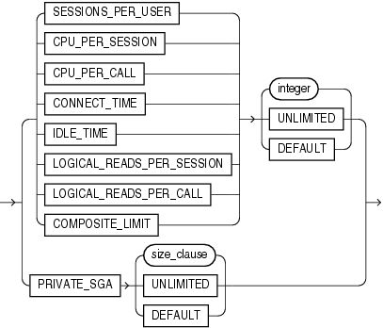
Perfiles
https://docs.oracle.com/cd/B19306_01/server.102/b14200/statements_6010.htm

Slide 11
Practicar
Realizar las siguientes actividades en Oracle:
http://cursos.atica.um.es/DBA10g1/pdf/practicas/Practicas_USUARIOS_Tema7.pdf

